Slide 1


IoT Communication Network
A computer network of tiny computers
Final Presentation
By :
Ali Swade
Suray Swade
Supervisor :
Roy Mitrany
Notes:
פתיחה סוראי
שלום לכולם, אנחנו סוראי ועלי סוויד. הולכים להציג בפניכם את מצגת הסוף של הפרויקט.
הפרויקט שלנו הינו פרויקט של רשת מחשבים של מחשבים זעירים.
הפרויקט הינו חלק מפרויקט יותר גדול של מערכת לזיהוי והתרעה מפני שריפות יער

Slide 2
Agenda
Notes:
סוראי
ברשותכם, היום נעבור על הנושאים הבאים:
נתחיל בלדבר על המוטיבציה והמטרות של הפרויקט
ואז נדבר על פתרון שאותו מימשנו
לאחר מכן נתעמק עוד בפתרון ספיציפית בספרייה painlessmesh שאפשרה לממש את הפתרון
ואז נדבר על הדיאגרמה של הפתרון ועל רכיביו (esp32cam)
ואז נדבר על סביבות העבודה arduino&github
ואז נדבר על תרשים הזרימה ועל האלגוריתם
בסוף נדבר על התוצאות (התרעות,תמונה,וחביליות שונות גודל) ואז מסקנות והמלצות

Slide 3
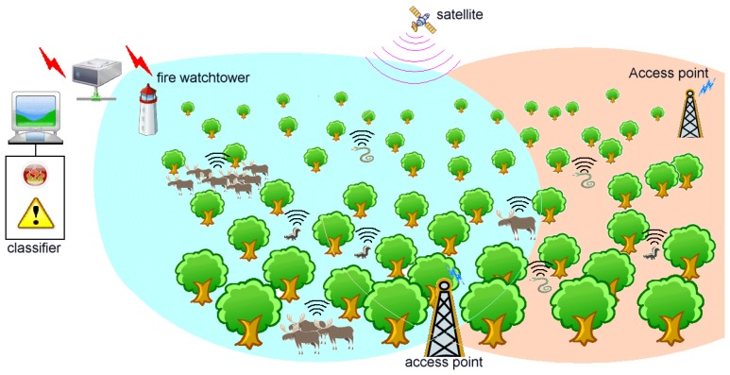
Motivation
Forest Fire detection systems face many obstacles:
Networking
Expensive Systems
Covering large areas
Notes:
פתיחה סוראי
שריפות יער הן האויב הגדול לעצי היער ולמערכת האוקולגית שבו.
בפרויקט שלנו אנו מנסים למצוא פתרונות לבעיות שנמצאות במערכות לזיהוי שריפות יער שקיימים היום בשוק. כמו למשל:
בעית התקשורת בין רכיבי המערכת הגדולה.
המערכות הקיימות בשוק עולות הרבה כסף, בנוסף לזה, הצורך לכסות את כל היער מהווה בעיה רצינית עבור המהנדסים מבחינת מערכת ומבחינה כספית גם.

Slide 4

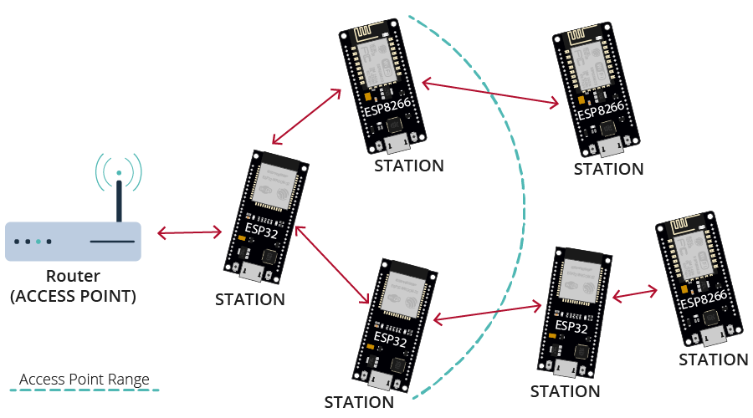
Project Goals
Establish communication between tiny computers without access point
Setting up a server that communicates with the tiny computers Network
Minimal requirements :
Cheap
Efficiency
client
server
Notes:
עלי
מטרה ראשונה והיא העיקרית בפרויקט שלנו היא הקמת תקשורת אלחוטית בין רכיבים זעירים (רכיבי ESP32CAM שנדבר עליהם אח"כ) מבלי access point. מטרת הרכיבים היא לאסוף מידע כלשהו ולהעביר אותו בינם עד שיגיע למשתמש בלי התערבות גורם חיצוני. וכאן באה לידי ביטוי המטרה השניה, כך שאנו רוצים לקיים שרת על מנת שיתווך בין חלק מהרכיבים המפוזרים לבין המשתמש.
מבחינת דרישות המינימום מהפרויקט שלנו אז:
1- עלות מינימלית ועל כן אנו משתמשים הרכיבי ה ESP שמחירים בסביבות ה 10 דולר.
2- יעילות: הרי רוצים שהמידע הנאסף על ידי הרכיבים יגיע כמה שיותר מהר ללקוח וזה מתאפשר על ידי ה broadcasting שהרכיבים מבצעים במקום השליחה הישירה לרכיב מסוים. בנוסף היתרון בחוסר השימוש בנקודת גישה מה שפותר את בעיית מזג הוויר, הטווח ...
Access point : התקן אלקטרוני המבצע את התקשורת האלחוטית בין המחשבים, מנתב את המידע בין רשת קווית לאלחוטית. כדי להתחבר לנקודת גישה יש צורך בכרטיס רשת
(מגבלות של טווח, יש תלויות במזג האוויר, סוג האנטנה, תדר הרדיו של המשדר , גובה וכו').

Slide 5
Potential Solution
esp32 cam
painlessMesh Library
Mesh
Json foramt
Key-value
Serial transmission
Easy for humans and machines
Notes:
Ali
הפתרון הפוטנציאלי שלנו הינו שימוש ברשת MESH. על מנת לממש רשת זו נשתמש בספרייה painlessmesh שמיועדת לרכיבי esp. בנוסף אנו נשתמש ב json format לשליחת הודעות מהמאסטר (רכיב ESP) לשרת (לאפטופ).
על esp ועל painlessmesh נדבר אחר כך.
Json format: הוא פורמט שקל לבני אדם לקרוא ולכתוב ןקל למכונה לייצר ולפרסר. הוא נפוץ למעבר מידע באופן סריאלי, בין שרתי web , אפלקציות ורכיבי iot . בפורמט זה המידע מיוצג כזוגות של מפתח-ערך (לשמל בשליחת התרעות: המפתח זה node-id ו msg-data והערכים בהתאם, בתמונות המפתח זה image והערך הוא ה rgb של התמונה).
There are some basic elements in JSON such as, Objects, Arrays, Strings, Numbers, Booleans, Null.

Slide 6
WMN
Mobile Ad hoc(MANET)
Mobile dynamic network
Self organizing
Self healing
Self discovering
Ad hoc net.
MeshBackbone(MR)
MeshClients
Infrasstructureless
Wireless mesh network
Notes:
Ali
בו נסביר קודם את הרעיון של ה manet:
רשת ad-hoc ניידת (manet) נוצרת באופן דינמי ללא תמיכת תשתית, מרכיבים ניידים ללא ידע בטיפולגיית הרשת. (ידע בטיפולגיה עולה זמן וכסף).
לרשת כזו יש את היכולות: - בניית הרשת באופן עצמאי self-organuzung
- גילוי של רכיבים חדשים באופן עצמאי self-discovering
- אם רכיב נופל אזי הרשת לא תיפגע self-healing
החסרון ב manet זה שהיא לא נותנת התחברות לאינטרנט דבר שנצטרך בפרויקט על מנת לשלוח הודעות לשרת של הלקוח.
הפתרון רשת mesh שהיא:
Mesh זה רשת ad-hoc מולטי הופ. מורכבת משני חלקים mesh clients & mesh backbines .
נתבי ה mesh מתחברים יחד ומהוים את ה mesh-backbone. חלק מהנתבים האלה מתחברים לאנטרנט ומהווים gatway ל mesh-clients.
Mesh-clients יכוךים להיות סמארטפונים,מחשבים ואצלנו זה רכיבי esp32cam.
אצלנו גם נתב ה mesh הוא הmesh-master שהוא גם כן רכיב esp32cam.

Slide 7
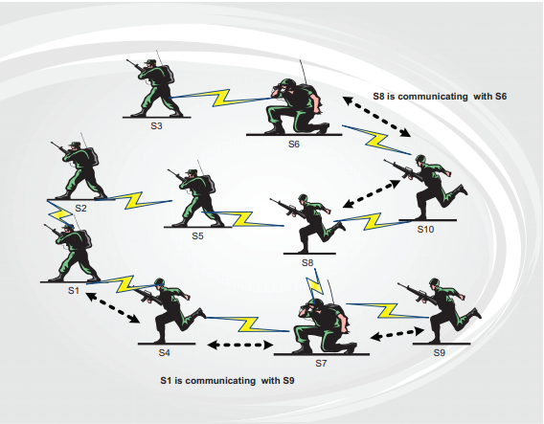
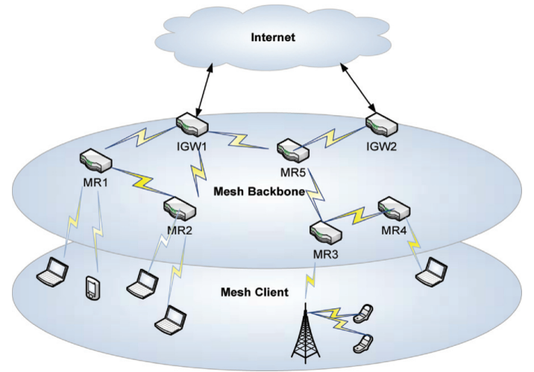
From MANET to WMN:
Infrastucture support of MANET
Minimal mobility of MRs in a WMN
Rich energy of MR
Notes:
Infrastructure support of MANET: as said before, MANET clients haven’t internet access. On the contrary, MRs that are connected to the internet forming internet gateways (IGs) provide internet accessibility for mesh clients.
Minimal mobility of MRs in a WMN: each MR is situated in a fixed position, like the roof of a building, and has minimum mobility, therefore the topology of the backbone is fixed unless a new enrolling of MR happened or any MR leaves. This is important for reducing the probability of link breakage and for the improvement of the network throughput.
Rich energy of MR: in WMN each MR is connected to a rich power supply unlikely MANET which suffers from energy constraints.
Multi-radio and multichannel: each MR in WMN can use multiple orthogonal channels so the network bandwidth is improved. This is abled because MRs can simultaneously transmit/receive packets in multiple radios without interference with each other.

Slide 8
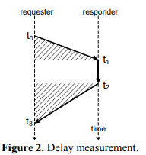
One way delay
#nodes → delay increases (16 nodes seems to be unstable)
2nodes : 2.49ms
10 nodes: 100ms
Painlessmesh library
For esp32 chips
Wifi-mesh network
Same SSID for all nodes
Works on layer3
32bit from MAC address
Format JSON for sending msg
payload
10 bytes
4400 bytes
Data rate
461msg/sec
28msg/sec
Notes:
עלי
Painlessmesh זו ספרייה שציועדת לתמוך בפלטפורמת esp32 על מנת ליצור תקשורת wifi mesh בין רכיבי ה esp.
מבחינת ביצועים של painlessmesh:
1- one way delay : ככל שמספר ההופים גדל אז הדילאיי גדל.
2- data rate: ככל שה payload גדל אזי פחות הודעות מגיעות להופ היעד בשניה (קצב ההגעה קטן). ומעל ל payload=4400 בתים אזי יתרחשו שגיאות.
אזי בקוד שלנו נשים את רכיב ה esp עם אותו ssid וכך הם צוגדרים להיות באותה רשת mesh .
ספריית painlessmesh עובדת מעל שכבה 3 אבל לא בהסתמך על כתובת ה ip אלא לפי 32 ביטים ראשונים בכתובת ה mac של רכיבי ה esp. שליחת ההודעות מסתמכת על json format הרי ספריה זו תומכת בפורמט זה.
-------------------------------------------------------
$one way delay=\frac{\left(t_{3}−t_{0}\right)−(t_{2}−t_{1})}{2}$ מחצית זמן round trip
each 10 nodes and connect tem to the server (10 nodes delay of)
פורמט java script object notation הוא תקן של פורמט קובץ ופורמט העברת מידע שמשתמשים בטקסט קריא
לאדם כדי לאחסן ולהעביר מידע. מידע זה מורכב מזוגות של מפתח-ערך. בדרך כלל משתמשים בפורמט זה בתקשורת בין שרת-לקוח.

Slide 9
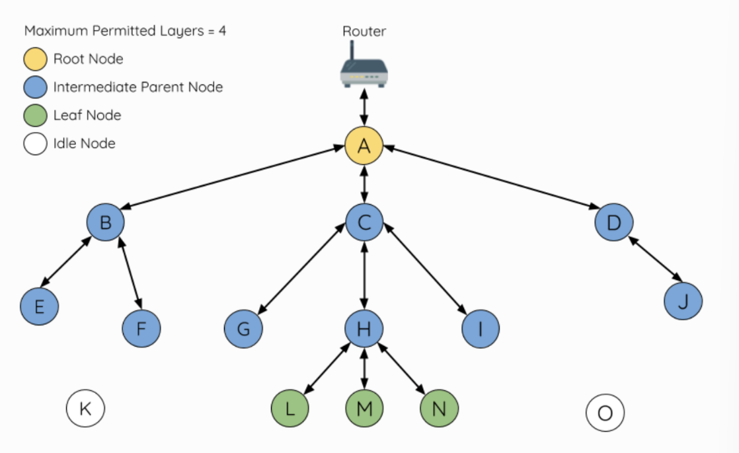
PainlessMesh Library- Node Type
Notes:
כרגע נעבור על התוכנות של הספריה של painlessmesh ונתחיל בהגדרת הצמתים
:Root Nodeהשורש הוא הצומת העליון ברשת ומשמש כממשק היחיד בין רשת ESP-WIFI-MESH לרשת IP חיצונית.
Leaf node: צומת עלה הוא צומת שאסור להכיל צמתים צאצאים. לכן צומת עלה יכול רק לשדר או לקבל חבילות משלו, אבל לא יכול להעביר חבילות של צמתים אחרים.
Intermediate Parent Nodes: צמתים מחוברים שאינם צומת שורש או צומת עלה הם צמתי אב ביניים. לכן, צומת אב ביניים יכול לשדר ולקבל חבילות, אך גם להעביר חבילות הנשלחות מהחיבורים שלו במעלה הזרם והמורד.
Idle Nodes: צמתים שטרם הצטרפו לרשת מוקצים כצמתים סרק.
סוראי

Slide 10
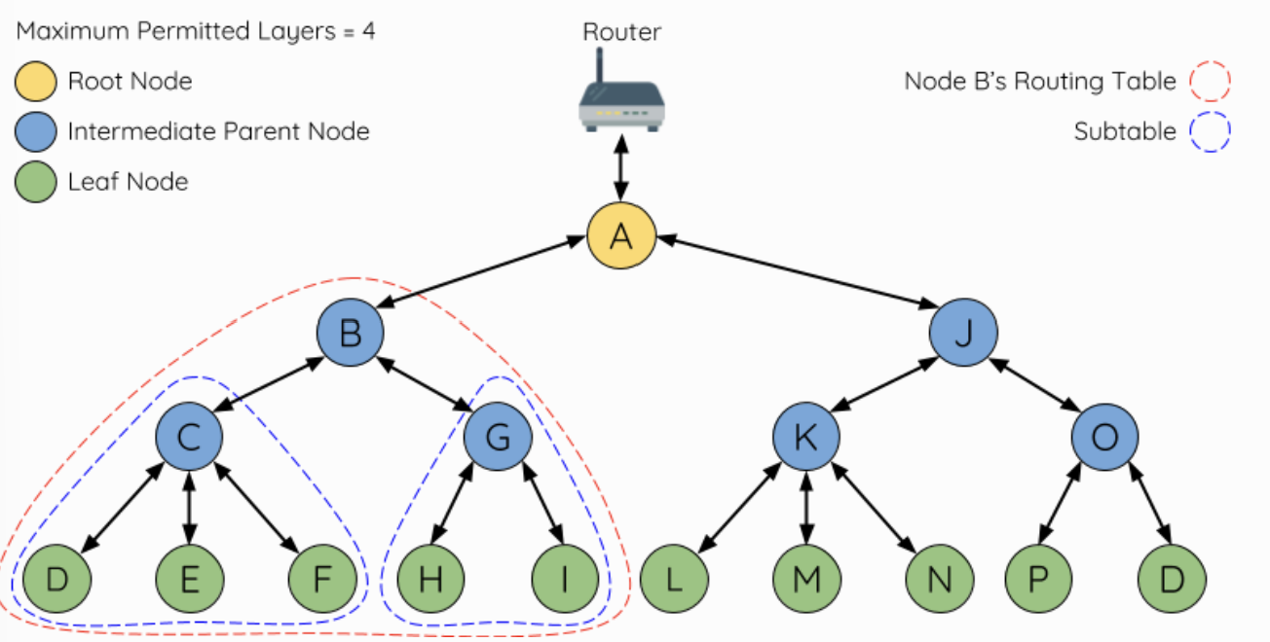
PainlessMesh Library- Routing Table
Notes:
כל צומת בתוך רשת ה- mesh ישמור על טבלת הניתוב האישית שלו המשמשת לניתוב נכון של חבילות רשת הרשת לצומת היעד הנכון. טבלת הניתוב של צומת מסוים תהיה מורכבת מכתובות ה-MAC של כל הצמתים בתוך רשת המשנה של הצומת המסוים.
רשת Mesh משתמשת בטבלאות ניתוב כדי לקבוע אם יש להעביר חבילת רשת במעלה הזרם או במורד הזרם בהתבסס על הכללים הבאים:
• אם כתובת ה- MAC של היעד של החבילה נמצאת בתוך טבלת הניתוב של הצומת הנוכחי ואינה הצומת הנוכחי, בחר את טבלת המשנה המכילה את כתובת ה-MAC של היעד והעבר את מנות הנתונים במורד הזרם לצומת הצאצא המתאים לטבלת המשנה.
• אם כתובת ה-MAC של היעד אינה בתוך טבלת הניתוב של הצומת הנוכחי, העבר את חבילת הנתונים במעלה הזרם לצומת האב של הצומת הנוכחי. פעולה זו שוב ושוב תגרום לכך שהחבילה תגיע לצומת הבסיס שבו טבלת הניתוב צריכה להכיל את כל הצמתים ברשת
סוראי

Slide 11
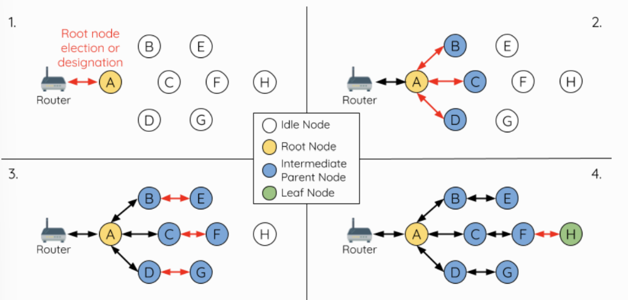
PainlessMesh Library- Building a Network
Notes:
בחירת צומת שורש: ניתן לייעד את צומת השורש במהלך התצורה או לבחור באופן דינמי על סמך עוצמת האות בין כל צומת לנתב. לאחר הבחירה, צומת השורש יתחבר עם הנתב ויתחיל לאפשר לחיבורים במורד הזרם להיווצר.
2. היווצרות שכבה שנייה: לאחר שצומת השורש התחבר לנתב, צמתים idle בטווח של צומת השורש יתחילו להתחבר לצומת השורש ובכך ליצור את השכבה השנייה של הרשת. לאחר החיבור, צמתי השכבה השנייה הופכים לצמתי אב ביניים ומכאן השכבה הבאה להיווצר.
3. יצירת שכבות שנותרו: הצמתים idle הנותרים יתחברו עם צמתי אב ביניים בטווח ובכך יווצרו שכבה חדשה ברשת. לאחר חיבורם, הצמתים הבלתי פעילים הופכים לצומת אב ביניים או לצמתי עלים בהתאם לשכבות המקסימליות המותרות של הרשת. שלב זה חוזר על עצמו עד שאין יותר צמתים סרק בתוך הרשת או עד שהשכבה המקסימלית המותרת של הרשת הושגה.
4. הגבלת עומק העץ: כדי למנוע מהרשת לחרוג ממספר השכבות המקסימלי המותר, צמתים בשכבה המקסימלית יהפכו אוטומטית לצמתי עלים לאחר חיבורם. זה מונע מכל צומת idle אחר להתחבר לצומת העלה ובכך למנוע היווצרות שכבה חדשה. עם זאת, אם לצומת idle אין צומת אב פוטנציאלי אחר, הוא יישאר פעיל ללא הגבלת זמן. בהתייחס לאיור למעלה, מספר השכבות המקסימליות המותרות של הרשת מוגדר לארבע. לכן, כאשר צומת H מתחבר, הוא הופך ל- leaf node כדי למנוע יצירת קשרים במורד הזרם.
סוראי

Slide 12
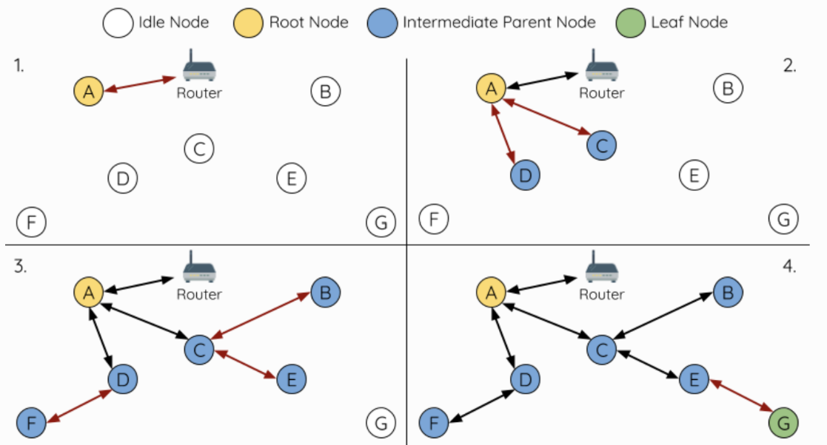
PainlessMesh Library- User Designated Root Node
Notes:
ניתן גם לייעד את צומת השורש על ידי המשתמש, מה שיחייב את צומת השורש המיועד להתחבר ישירות לנתב ולדלג על תהליך הבחירה.
1. צומת A מוגדר כצומת השורש על ידי המשתמש וכל שאר הצמתים מדלגים על תהליך הבחירה.
2. צמתים C/D מתחברים לצומת A כצומת האב המועדף עליהם, שני הצמתים מהשכבה השנייה של הרשת.
3. כמו כן, צמתים B/E מתחברים לצומת C וצומת F מתחבר לצומת D צמתים B/E/F מהשכבה השלישית של הרשת.
4. צומת G מתחבר עם צומת E ויוצר את השכבה הרביעית של הרשת. עם זאת, המספר המרבי המותר של שכבות ברשת זו מוגדר כארבע, ולכן צומת G הופך לצומת עלים כדי למנוע היווצרות של שכבות חדשות.
סוראי

Slide 13
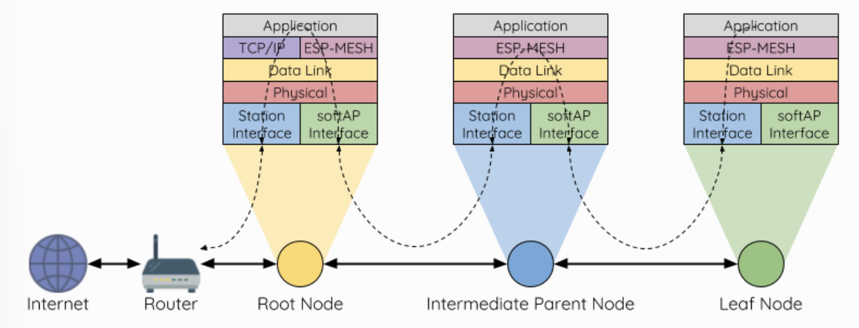
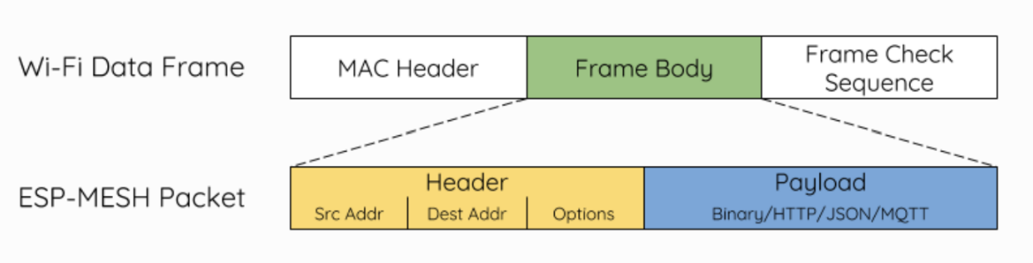
PainlessMesh Library- Data Transmission
WIFI-MESH packet and its relation with a Wi-Fi data frame
ESP-WIFI-MESH Bi-Directional Data Stream
Notes:
תמונה בשמאל:
שידורי נתונים ברשת Mesh משתמשים ESP Wi-Fi Mesh packet חבילות אלה כלולות במלואן בתוך גוף המסגרת של מסגרת נתונים של Wi-Fi .
נשים לב כי:
• ה- header של חבילה זו מכילה את כתובות ה-MAC של צמתי המקור והיעד. שדה options מכיל מידע הנוגע לסוגים המיוחדים של חבילות אלו כגון שידור קבוצתי או חבילה שמקורה ברשת ה-IP החיצונית.
• the payload של חבילה זו מכיל את נתוני היישום בפועל. נתונים אלה יכולים להיות נתונים בינאריים גולמיים או מקודדים תחת פרוטוקול שכבת יישומים כגון HTTP, MQTT ו-JSON .
בתמונה מימין:
שכבת TCP/IP נדרשת רק בצומת- root כאשר היא משדרת מנה לרשת IP חיצונית.
סוראי

Slide 14
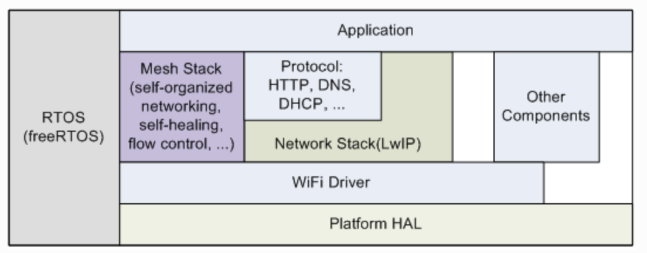
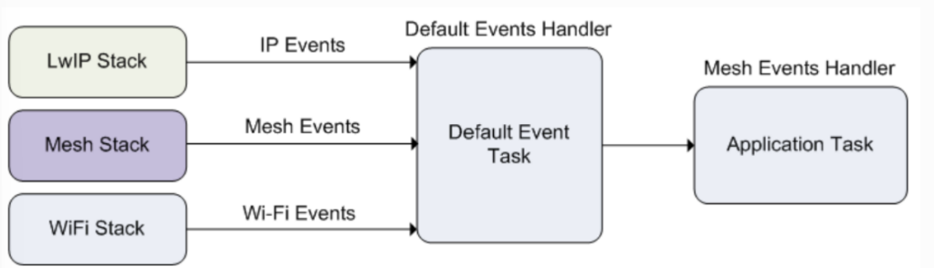
PainlessMesh Library- Mesh Programming
ESP-WIFI-MESH Software Stack
ESP-WIFI-MESH System Event Delivery
Notes:
נוכל לראות בתמונה שמשמאל, כי The ESP-WIFI-MESH software stack בנויה על גבי wifi driver
בנוסף,
LwIP (Lightweight IP) הוא מחסנית רשת TCP/IP בקוד פתוח שנמצאת בשימוש נרחב במערכות משובצות ומיקרו-בקרים. הוא מספק יישום קל משקל של פרוטוקולי IP, TCP, UDP ו-ICMP
LwIPתוכנן להיות יעיל בזיכרון ודורש כוח עיבוד נמוך יחסית, מה שהופך אותו למתאים להתקנים מוגבלים במשאבים.
מחסנית LwIP מאפשרת תקשורת רשת בהתקני ESP32 על ידי טיפול בפרוטוקולים מבוססי IP ומאפשרת ליישומים ליצור חיבורים, לשלוח ולקבל נתונים ולטפל במשימות הקשורות לרשת.
הוא מספק ממשקי API ל- socket programming ופונקציות שונות ברשת, מה שמקל על מפתחים ליצור יישומים ברשת.
ESP-WIFI-MESH דורש שצומת שורש יהיה מחובר לנתב. לכן, במקרה שצומת הופך לשורש, על המטפל המקביל להפעיל את DHCP client service ולקבל מיד כתובת IP.
פעולה זו תאפשר לצמתים אחרים להתחיל לשדר/לקבל חבילות אל/מרשת ה-IP החיצונית. עם זאת, שלב זה מיותר אם נעשה שימוש בהגדרות IP סטטיות.
סוראי

Slide 15
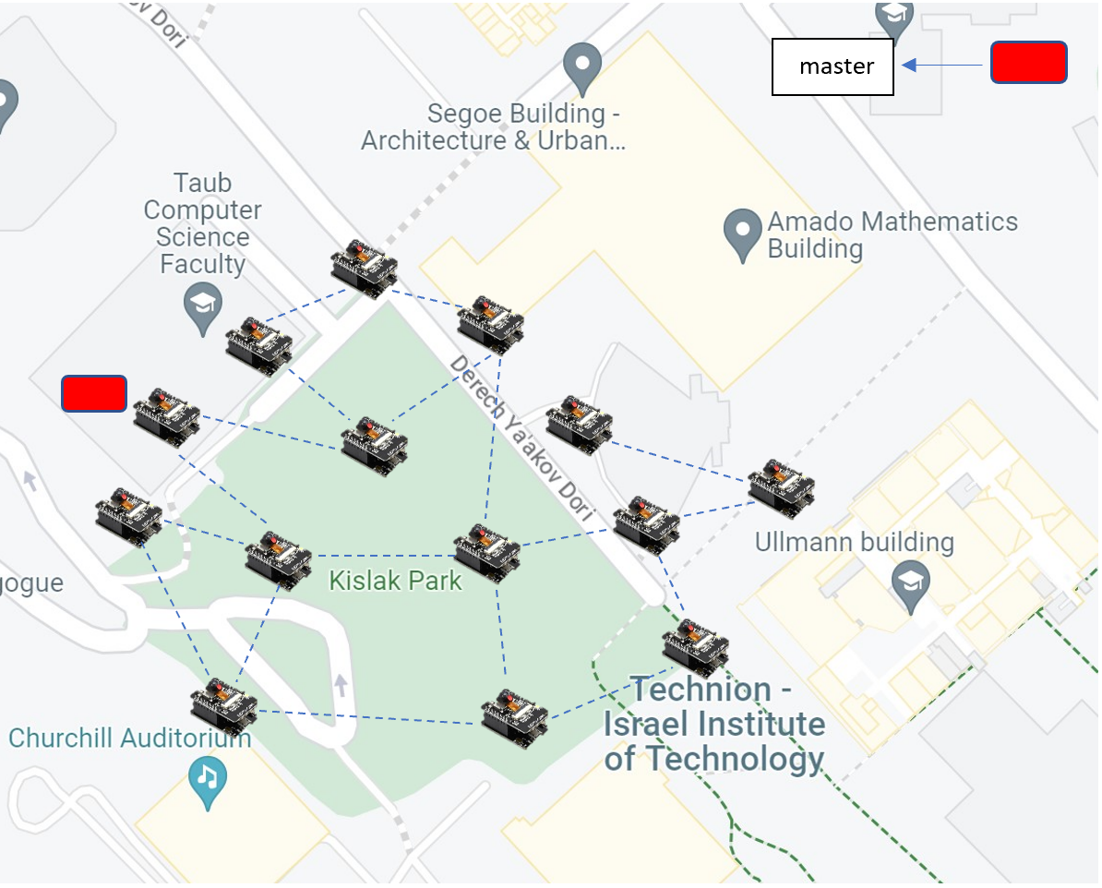
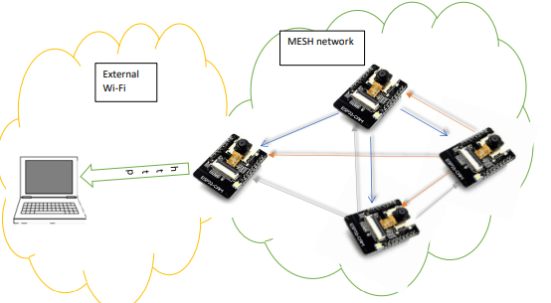
Large scale
small scale
master
Solution
diagram
master
master
Notes:
ali
אם נסתכל על הפרויקט שלנו בסקאלה הגדולה אז רואים שכל מספר clients יתחברו ל master הקרוב אליהם כלומר שביער נפזר מספר clientים ומספר masterים כדי לכסות את האזור המעוניינים בו,
בסקאלה הקטנה, דהיינו מה שהתכנסנו אליו זה שלושה client –ים שמחוברים ל master אחד ושרת אחד שמאזין.
כפי שמופיע בציור חלק מרכיבי esp32cam מהווה mesh-clients אשר יזהו ״חשש לשריפה \ שינוי בעוצמת האור״ ומתריעים על זה, וחלק אחר יהווה mesh-master אשר מקבל מידע מה clients ומעביר אותו לשרת (שזה מחשב פרטי שלנו) והשרת מציג את המידע ללקוח.

Slide 16
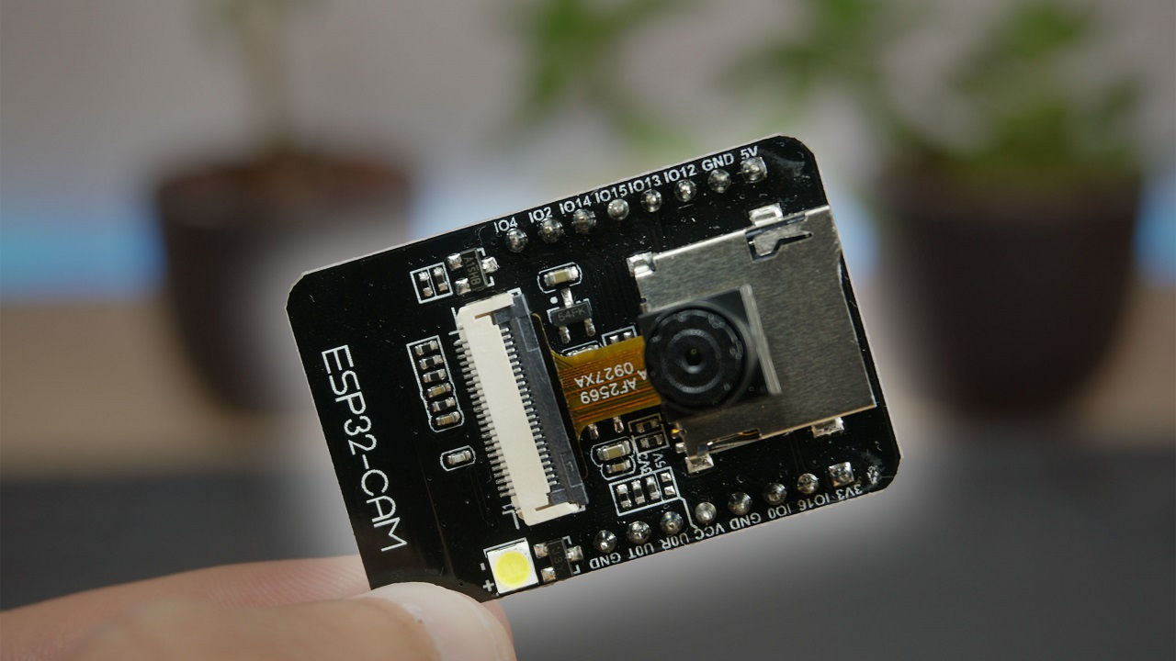
Proposed Components
Notes:
Ali
עכשיו נדבר על הרכיבים של הפרוקיט, אזי כפי שראינו בציור הקודם הרכיב המרכזי בפרוקיט שחלנו הינו רכיב esp32cam

Slide 17
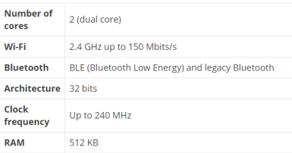
Processor
esp32 cam
Esp32 cam is dual core.
Operate 3.3 or 5 volts
C / c++ / micropython
It has WI-FI and Bluetooth built-in.
camera(2mp)
Windows / macos / linux
Notes:
Ali
רכיב ה esp הוא מיקרו-מעבד אשר תומך בתקשורת wifi ו bluetooth.
מכיל שני קורים, ועובד עם מתחים בין 3.3 ל 5 וולט.
ניתן להריץ עליו תוכנה שכתובה בשפת c או שפת מיקרופייתון. בפרויקט שלנו אנחנו תורבים עליו קוד c עם פקודות של ארדוינו.
יכול להריץ מערכות הפעלה שונות כמו windows,linux,macos .
מכיל מצלמה של 2miga pixles. תומכת בפורמטים שונים כגון: jpeg, rgb וכו׳.
מחיר ה esp בסביבות ה 10 דולר וכולל מצלמה זה בערך 15 דולר (אמאזון).

Slide 18
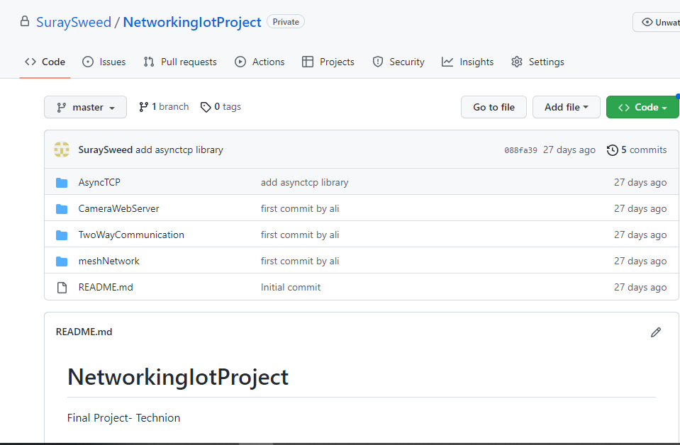
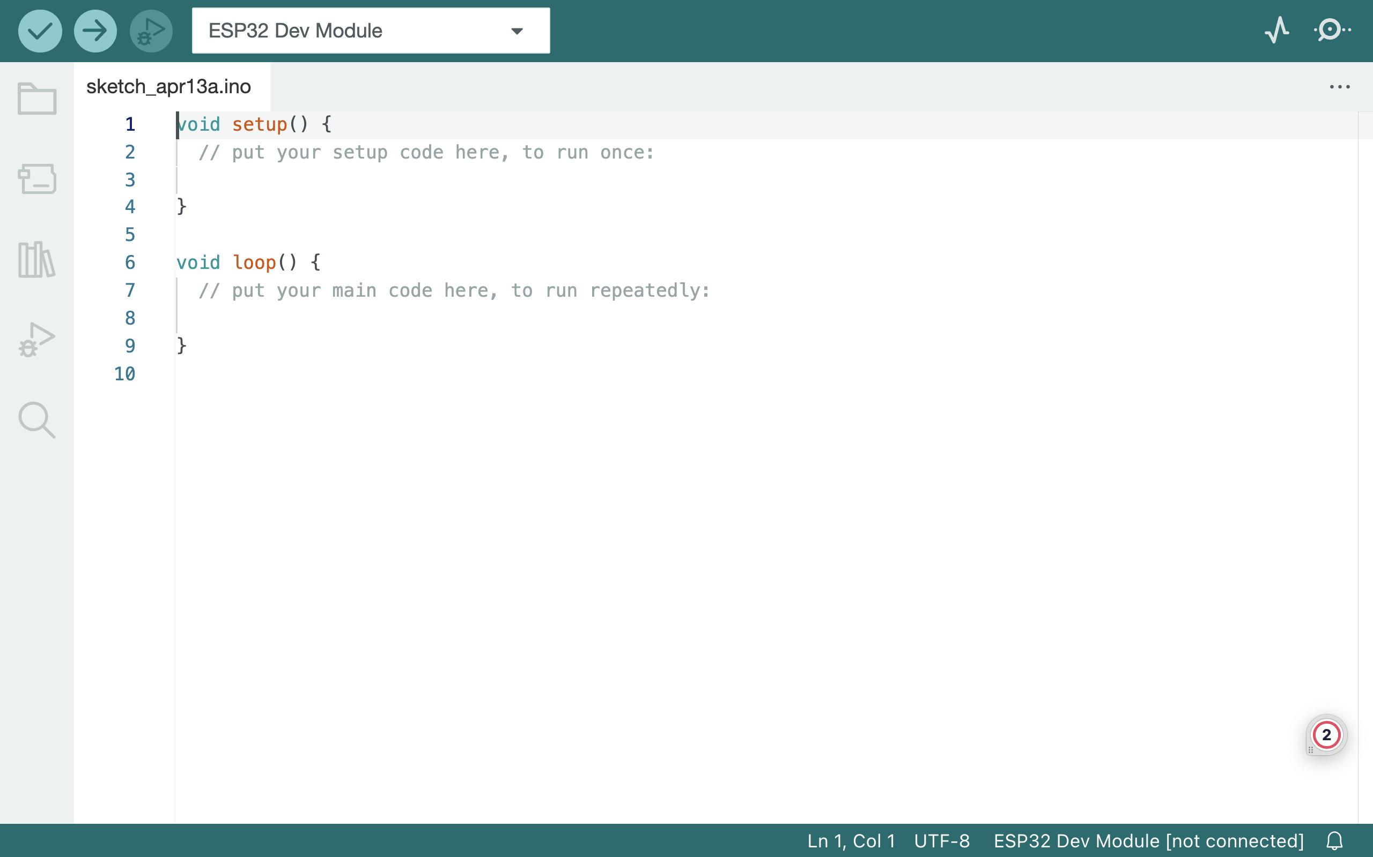
Development Environments
Versions management
Comfort interface
Free to use. & open source
C/C++ language.
Notes:
Ali
מבחינת סביבות העבודה שעבדנו איתם בפרויקט:
1- arduino ide
2- github

Slide 19
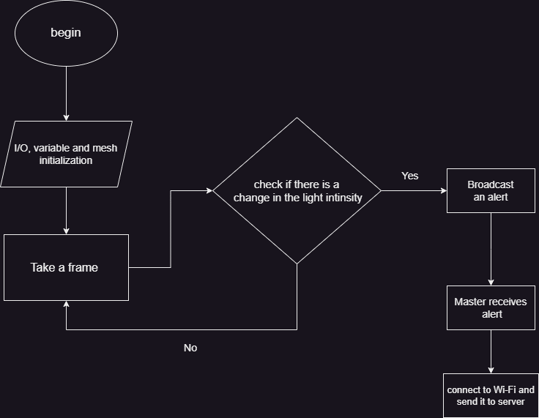
SW Flow Chart
Notes:
ali
בואו נסתכל בתרשים הזרימה של הפרויקט שלנו, בהתחלה אנחנו מאתחלים את רשת ה- MESH
מצלמים frame בעזרת המצלמה של ה esp , בודקים האם מזהים שינוי בעוצמת האור בתמונה שצילמנו (לפי אלגו' זיהוי ה flash שנסביר עליו אחרכך),
אם יש שינוי בעוצמת האור אז שולחים התארה למאסטר, ואם לא לוקחים תמונה אחרת וכך הלאה.
המאסטר מתחבר ל wifi ואז שולח את ההתראה לשרת (לפי JSON FORMAT ופרוטוקול HTTP).
השרת מאזין על IP & PORT מסוימים (שידועים למאסטר) ומציג את ההתראות שמקבל.

Slide 20


Flash detecting - psudo code
Take a frame fb->buff;
Int diff = 0;
For(int i=0; i< buf.len; i+=2)
Diff += | buf(i) – buf(i+2) |
If |diff – oldDiff| > flash_diff_threshold
Send alert to master
oldDiff = diff;
Notes:
עלי
עכשיו נדבר על האלגגוריתם לזיהוי שינוי בעוצמת האור:
int diff = 0: Initializes a variable diff to keep track of the cumulative difference between pixel values in the frame buffer.
2. The for loop iterates through the pixel values in the frame buffer, incrementing i by 2 in each iteration. This is because each pixel value consists of two consecutive bytes (e.g., Red and Green components). fb->len - 2 is used as the loop condition to prevent accessing memory beyond the buffer's length.
3. Inside the loop, abs((int)fb->buf[i] - (int)fb->buf[i + 2]) calculates the absolute difference between the pixel value at index i and the pixel value at index i + 2. This difference represents the change in brightness between adjacent pixels.
4. diff += ...: The calculated absolute difference is added to the diff variable, accumulating the overall brightness change across the frame.
5. After the loop, the code prints the diff and oldDiff values to the serial console for debugging purposes.
6. The next line bool triggerWarning = (diff - oldDiff > FLASH_DIFF); calculates the difference between the current diff value and the previous oldDiff value. If this difference is greater than a predefined FLASH_DIFF threshold, it's interpreted as a significant change in brightness, potentially indicating a flash of light. Note: The accuracy of flash detection depends on the choice of FLASH_DIFF and the nature of the input image frames. Adjustments may be necessary for optimal results.

Slide 21
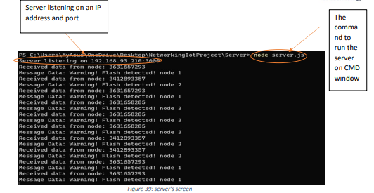
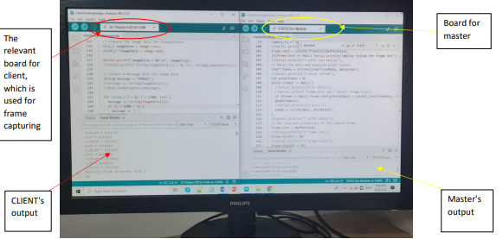
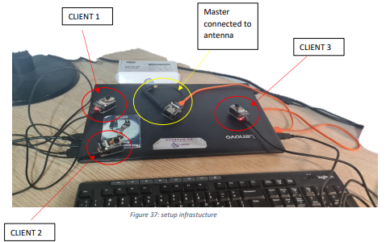
running the solution:
Notes:
Ali
אז עכשיו נדבר על הרצת הפרויקט שלנו:
אז מה שתכנסנו אליו זה שלושה client ו מאסטר אחד ושרת אחד, המאסטר מחובר לאנטנה להגברת טווח הקליטה והשידור שלו.
אזי רואים בתמונה את ארבעת הרכיבים הללו מחווברים למחשב,
תמונה2- ועכשיו רואיםאת מסך אחד ה client ומסך המאסטר בתוכנת arduino ide, רואים הגדרת ה boardים המתאימים וגם כן מסכי הפלט שלהם.
תמונה3– ב cmd זה רואים את השרת שמאזין על פורט ו ip מסויימים ומקבל התרעות מההמאסטר, אשר המאסטר בתורו קיבל את ההתרעות מה clientים.
ה clietים בתורם שולחים את ההתרעות ברגע שמשהים טריגר כלשהו והגדרנו אותו להיות שינוי בשטף האור- מה שהסברנו מקודם.

Slide 22
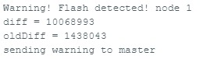
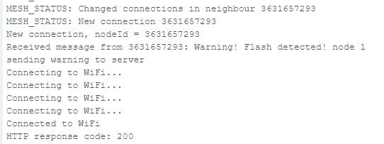
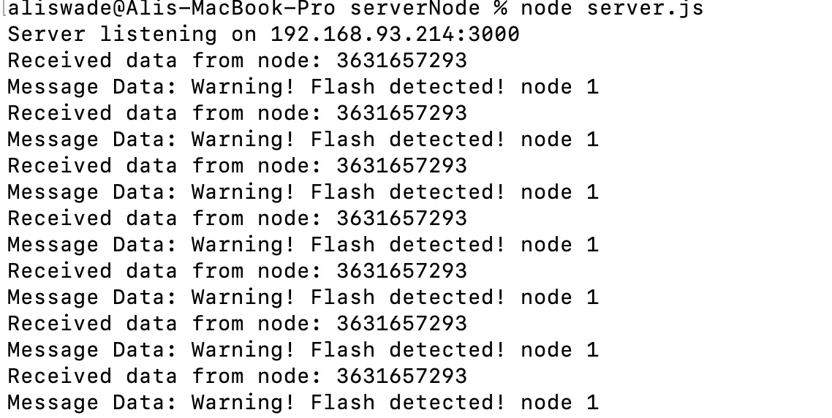
Results- Alerts Results: One master, 1 client with server
The master receives a message from client#1, connects to Wi-Fi and send this message to the server
The client detects a change in light intensity, then sends an alert to the master
Server Output
Notes:
עלי
כאן רואים את ההתומצאות של העברת התרעות, את הניסוי ההזה ערכנו לפי שלבים, התהחלה ניסינו client אחד ומאסטר ושרת,
אזי רואים שה client זהה flash ושלח התרעה למאסטר, המאסטר קיבל ואז התחבר ל wifi חיצוני שאליה השרת מחובר והעביר את ההתרעה הלאה לשרת ובשרת רואים שההתרעות מתקבלות.

Slide 23
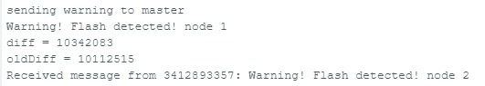
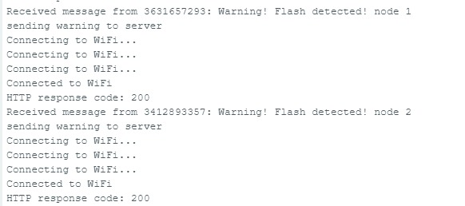
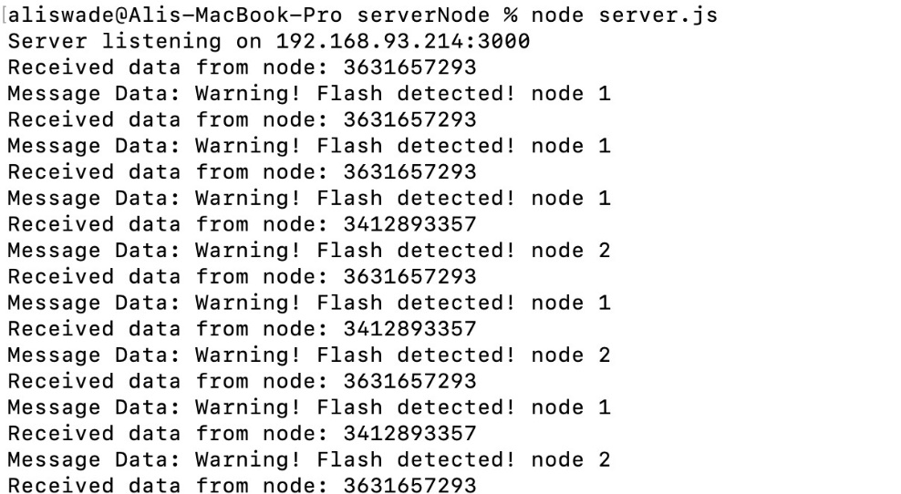
Results- Alerts Results: One master, 2 client with server
client#1 receives an alert from client#2 (since client#2 sends alerts by broadcast), client#1 and client#2 send to the masters an alerts
The master receives alerts from client#1 and client#2, connects to Wi-Fi and send the alerts to the Server.
Notes:
עלי
כאן אותו ניסוי אך עם שני clientים אז רואים שזה עבד הרי בשרת וגם במאסטר התקבלו התרעות משני clientים.

Slide 24
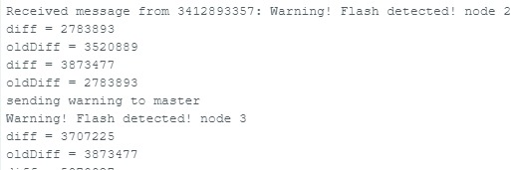
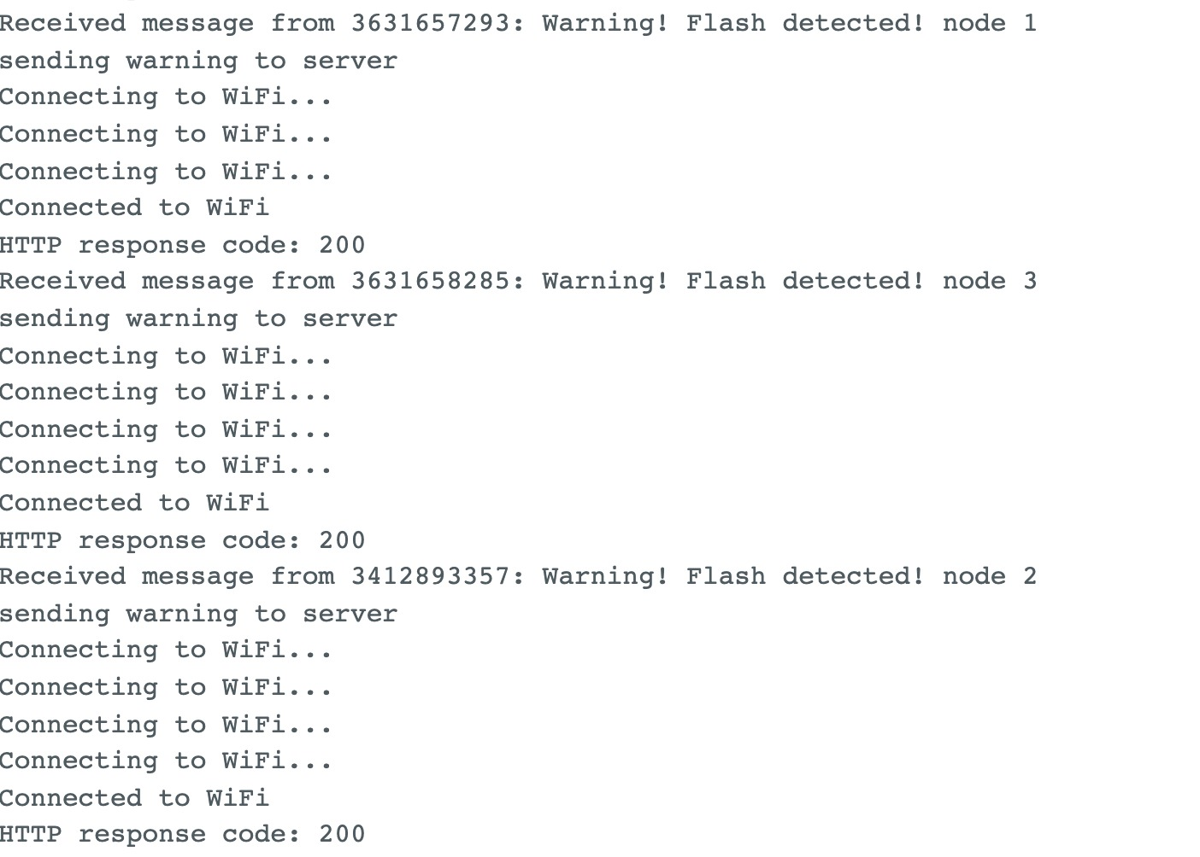
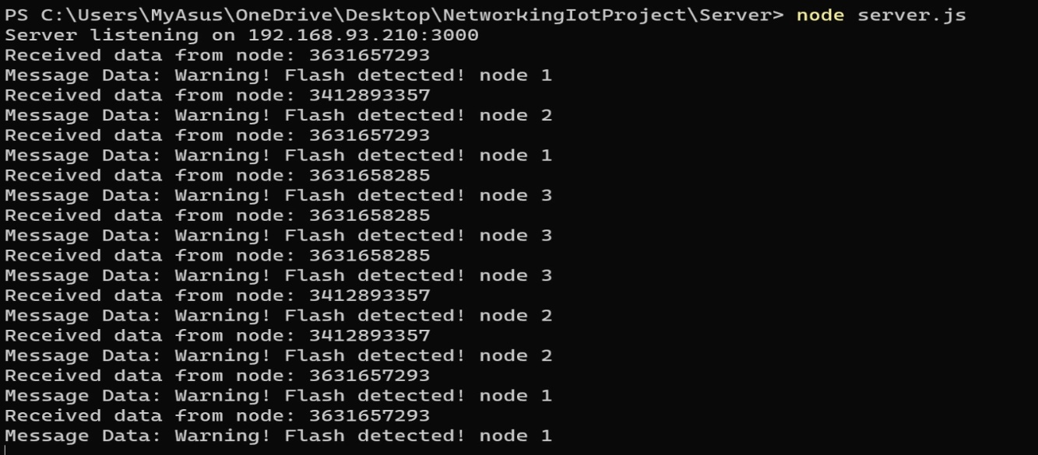
Results- Alerts Results: One master, 3 client with server
Notes:
עלי
וכאן עבור שלושה clientים.
זה עובד☺

Slide 25
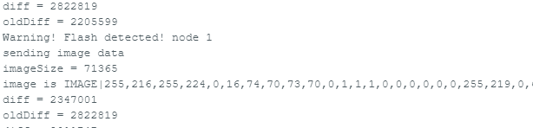
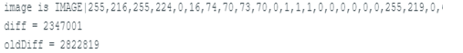
Results- Image Results:
Client side
Using flash detecting code
The client detects a change in light intensity, then sends an image to the master. The image is sent as pixels' values (only first 1500 pixel is sent due to resource limitations of ESP processor).
Using mesh.sendBroadcast()
Notes:
עלי
עכשיו נדבר איך ניסינו לבדוק העברת תמונה וכאן מראים את תוצאות טסט זה:
רואים ש client זיהה flash. וא זהוא מנסה להעביר תמונה של 1500 בתים בפורמט של image ואז את הrgb של הביקסילים של התמונה
(למה מספר זה נסביר אחרכך)

Slide 26
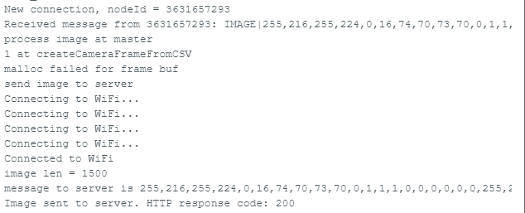
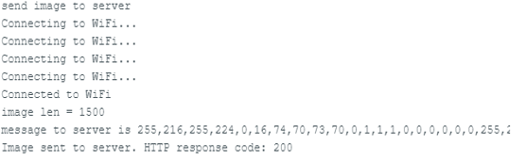
Results- Image Results:
master side
Using createCameraFrameFromCSV()
The master receives an image of 1500 pixels from the client, process it, connects to Wi-Fi and send it to the server.
Using http.POST()
Notes:
עלי
כאן רואים שהתמונה התקבלה אצל המאסטר, ואז הוא התחבר ל wifi ושלח את התמונה לשרת

Slide 27
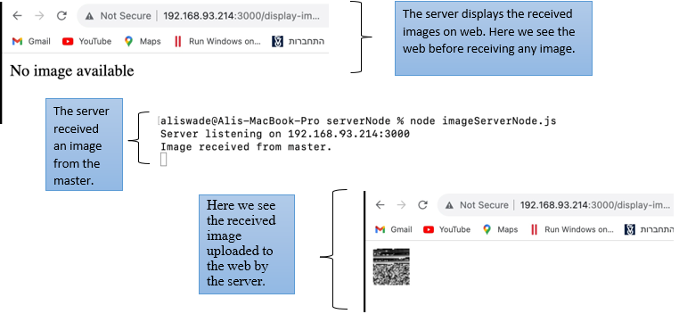
Results- Image Results:
server side
Notes:
עלי
וכאן רואים שהתמונה התקבלה בשרת , והציג אותה בדפדפן אנטרנט אך לצערנו התמונה אינה אנפורמטיבית.
Its obvious that the shown image on web is uninformative, and this is because the client can send only 1500 pixels. So we concluded that the client should split the image to chunks of 1500 pixels, and then send them, before doing that we test if the master is capable to receive all chunks…

Slide 28
Results- Resize packets:
Notes:
עלי
וכאן מסבירים למה רק 1500 בתים
בבדיקה זו שינינו את גודל החבילה בכל איטרציה (מ-1000 בתים ל-1500 בתים במרווחים של 100 בתים) ושלחנו אותה 100 פעמים ברציפות.
כלומר, רצינו לבדוק את ההשפעה של גודל החבילה על אחוז קבלת החבילות בשרת.
התוצאה של בדיקה זו היא כפי שמוצג להלן:
• למרבה הצער, אנחנו רואים שהמאסטר לא קיבל את כל הנתחים שנשלחו, אז החלטנו לוותר על שליחת תמונות☹. במקום זאת, החלטנו לשלוח הודעות התראה מהלקוח לשרת.

Slide 29

Conclusion
Notes:
סוראי
בשיאו של הפרויקט שלנו, מתברר ששימוש ברכיבי ESP לגילוי אש בזמן אמת והעברת תמונה מהווה אתגרים מהותיים.
הפרקטיות של שליחת תמונות בזמן אמת מעכבת על ידי המגבלות המובנות של חומרת ה-ESP. עם תמונות המורכבות מ-120,000 פיקסלים,
הצורך לפלח אותן למנות קטנות יותר של 2,500 פיקסלים מביא לרצף של 48 מנות לתמונה.
עם זאת, החקירה של הפרויקט שלנו, כפי שדנו בפרק 4.2, מגלה שהיכולות של רכיבי ה- ESP מהוות מחסום לביצוע רצף מנות זה בצורה חלקה.
לאור הממצאים הללו עולה המלצה ברורה: בהתחשב באילוצים הנוכחיים, פריסת רכיבי ESP לגילוי אש בזמן אמת והעברת תמונה אינה פתרון בר-קיימא.
הפרויקט מדגיש את החשיבות של התאמת דרישות האפליקציה ליכולות החומרה ואת הצורך בהחלטות פרגמטיות בעת שילוב טכנולוגיות מתקדמות ביישומים מעשיים.
פרויקט זה תורם לא רק תובנות לגבי רכיבי ESP אלא גם הבנה רחבה יותר של יחסי הגומלין המורכבים בין שאיפות טכנולוגיה ומציאות חומרה.

Slide 30
Suggestions to improvement
Enhancing Fire Detection Algorithm: The algorithm we implemented only detects a change in the light intensity of the camera so that it may warn of irrelevant things, it is possible to improve the algorithm that will analyze an image and detect fires.
Send images in real time with high resolution and informative.
Notes:
סוראי

